Slide 1
TIẾNG VIỆT 5
Tập 1
Thứ Sáu ngày 20 tháng 12 năm 2024
Tiếng Việt
Góc sáng tạo Diễn kịch : Có lí có tình

Slide 2
Ấn để đến trang sách

Slide 3
Hát và nhảy theo nhạc.

Slide 4
Ấn để đến trang sách

Slide 5
01
CHUẨN BỊ CÂU ĐỐ

Slide 6
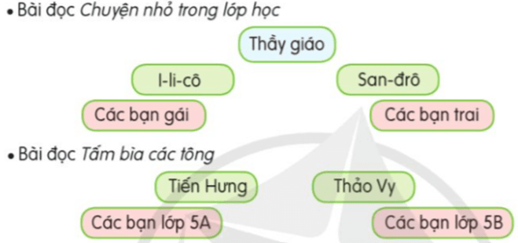
c
Câu 1: Thảo luận nhóm 5
a) Lựa chọn tình huống ở một trong hai bài đọc Chuyện nhỏ trong lớp học (trang 112 – 113) và Tấm bìa các tông (trang 114 – 115) để diễn kịch.
b) Phân vai:

Slide 7
c) Tập thoại theo lời nhân vật:
– Các vai diễn nhớ lời thoại.
– Người nhắc vở nhắc khẽ lời thoại nếu các vai diễn quên lời.
Thảo luận nhóm
d) Đạo diễn hướng dẫn các vai thể hiện nét mặt, cử chỉ, giọng nói phù hợp.

Slide 8
CÁC NHÓM BIỂU DIỄN

Slide 9
Bình chọn đội kịch và vai diễn có diễn xuất tốt.
Trả lời:
BÌNH CHỌN ĐỘI KỊCH VÀ VAI DIỄN CÓ DIỄN XUẤT TỐT NHẤT

Slide 10
Ấn để đến trang sách

